Slide 1
02 처음 만드는 안드로이드 애플리케이션

Slide 2
안드로이드 애플리케이션의 기본적인 작성법을 익힌다.
AVD의 명칭을 파악한다.
안드로이드 프로젝트의 구성을 이해한다.

Slide 3
처음 만드는 Hello Android 프로그램
AVD의 명칭과 사용법
완전한 기능의 안드로이드 애플리케이션 작성
안드로이드 프로젝트의 구성

Slide 4
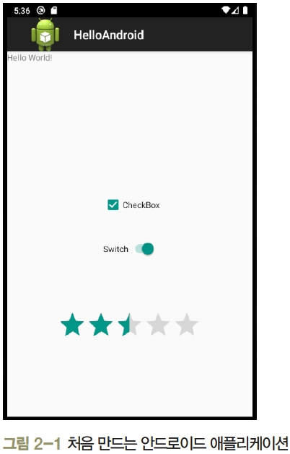
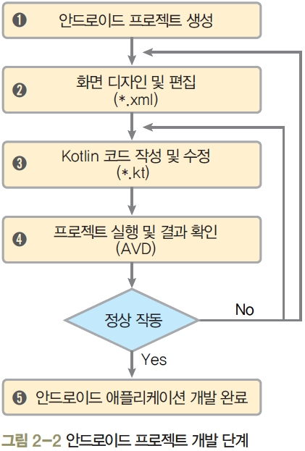
01 Hello Android 프로젝트
SECTION 01 처음 만드는 Hello Android 프로그램
[그림 2-2]의 순서로 안드로이드 프로젝트 개발을 진행함

Slide 5
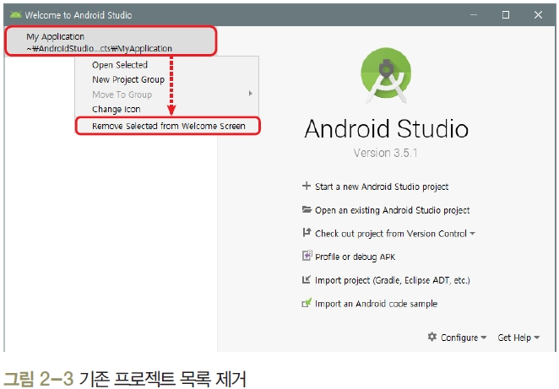
01 Hello Android 프로젝트
SECTION 01 처음 만드는 Hello Android 프로그램
<실습 2-1> 첫 응용 프로그램 작성하기
1 안드로이드 프로젝트 생성
(1) Android Studio를 실행함
(2) 초기 창 왼쪽에 기존에 사용했던 프로젝트의 목록이 나타남
필요 없다면 마우스 오른쪽 버튼을 클릭하고 [Remove Selected from Welcome Screen]을 선택하여 제거함

Slide 6
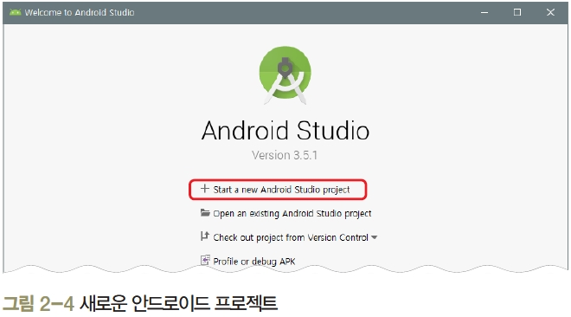
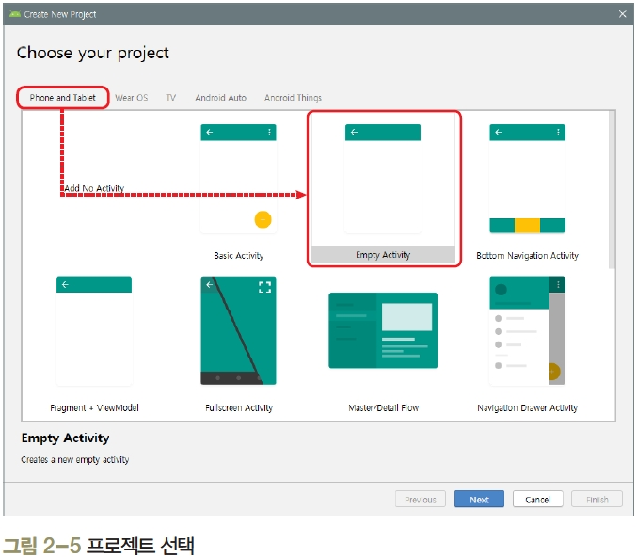
01 Hello Android 프로젝트
SECTION 01 처음 만드는 Hello Android 프로그램
(3) 초기 창에서 [Start a new Android Studio project]를 클릭함
(4) [Choose your project]에서는 생성할 프로젝트의 종류를 선택함
[Phone and Tablet] 탭의 ‘Empty Activity’를 선택하고 <Next>를 클릭함.

Slide 7
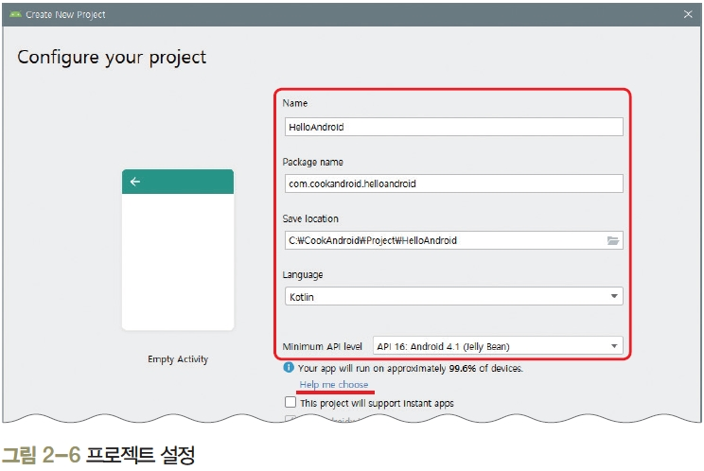
01 Hello Android 프로젝트
SECTION 01 처음 만드는 Hello Android 프로그램
(5) [Configure your project]에서는 프로젝트에 대한 정보를 입력하거나 선택함
Name: HelloAndroid → 프로젝트 이름이며 대문자로 시작하는 것이 좋음.
Package name: com.cookandroid.helloandroid → 도메인 이름(cookandroid.com)과 애플리케이션 이름을 이어서 만듦
Save location: C:\CookAndroid\Project\HelloAndroid → 프로젝트가 저장될 폴더를 지정함(한글 폴더명은 불가)
Language: Kotlin → 사용할 프로그래밍 언어는 Kotlin임.
Minimum API level: API 16: Android 4.1 (Jelly Bean) → 이 앱이 작동하는 최하 버전을 선택함

Slide 8
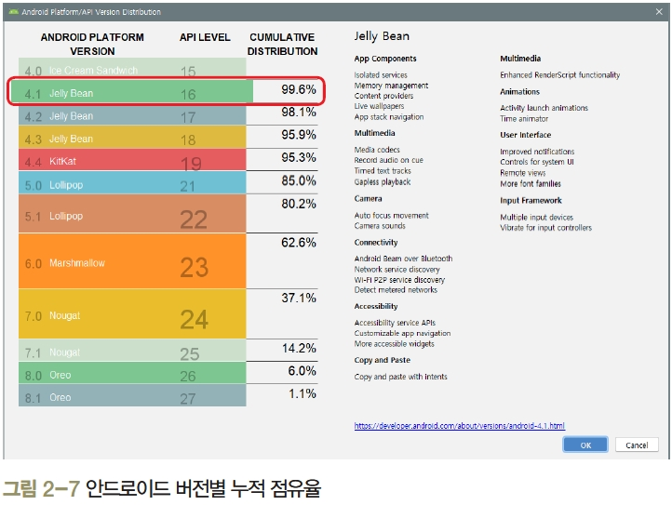
01 Hello Android 프로젝트
SECTION 01 처음 만드는 Hello Android 프로그램
(6) 설정 중에는 생략되었으나 다음 2개 항목이 내부적으로 추가되어 있음
Activity Name: MainActivity → 기본 소스인 Kotlin 파일 이름(MainActivity.kt)으로 지정됨
Layout Name: activity_main → 기본 화면인 XML 파일 이름(activity_main.xml)으로 지정됨

Slide 9
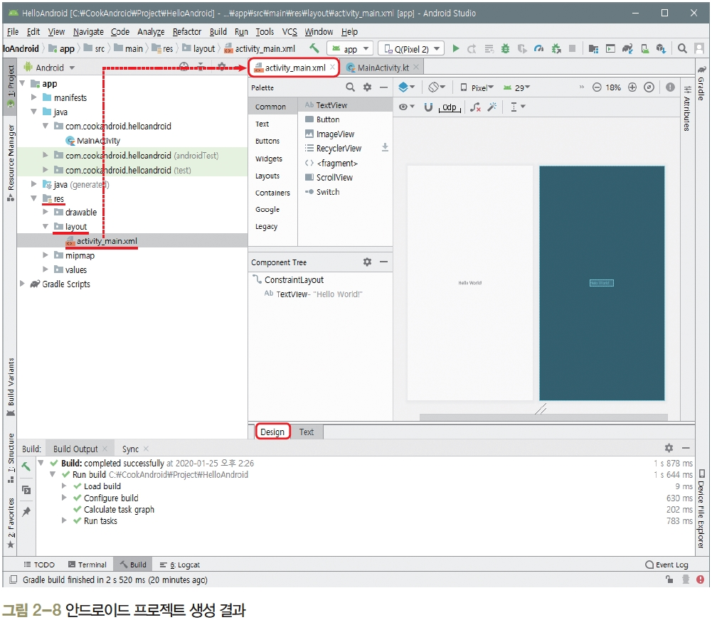
01 Hello Android 프로젝트
SECTION 01 처음 만드는 Hello Android 프로그램
(7) 프로젝트의 [res]-[layout]-[activity_main.xml]을 더블 클릭하면 오른쪽에 프로젝트의 화면이 보임
만약 스마트폰 화면이 안 보이면 아래쪽의 [Design] 탭을 클릭함

Slide 10
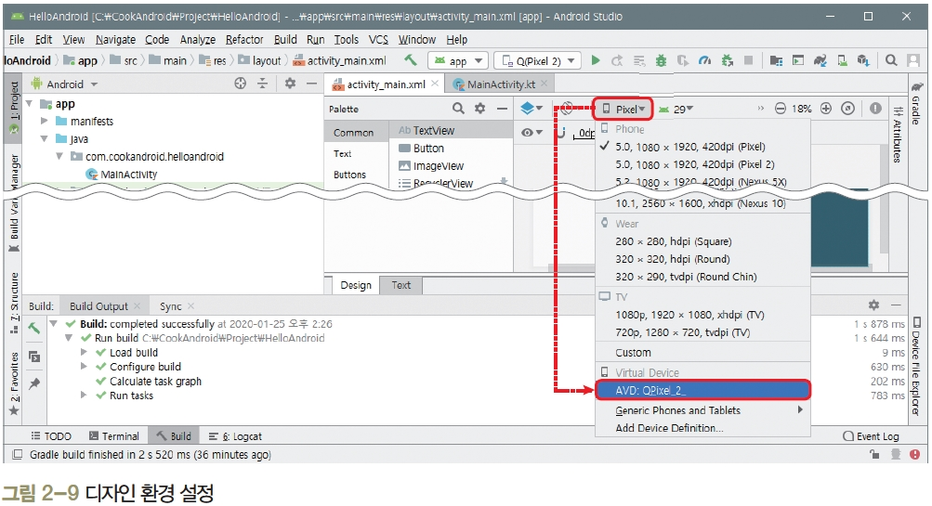
01 Hello Android 프로젝트
SECTION 01 처음 만드는 Hello Android 프로그램
2 화면 디자인 및 편집
(8) 스마트폰 그림 위쪽의 ‘Pixel’을 클릭하여 아랫부분의 ‘AVD: QPixel_2_’를 선택함

Slide 11
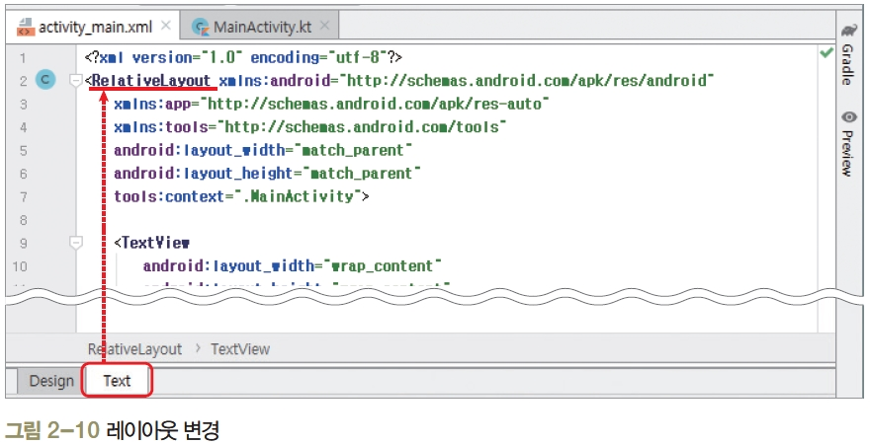
01 Hello Android 프로젝트
SECTION 01 처음 만드는 Hello Android 프로그램
(9) 자동 생성되는 레이아웃은 ConstraintLayout임. 우선은 RelativeLayout으로 변경함. 아래쪽의 [Text] 탭을 클릭한 후 2행의 androidx.constraintlayout.widget.Constraint Layout을 RelativeLayout으로 변경함.

Slide 12
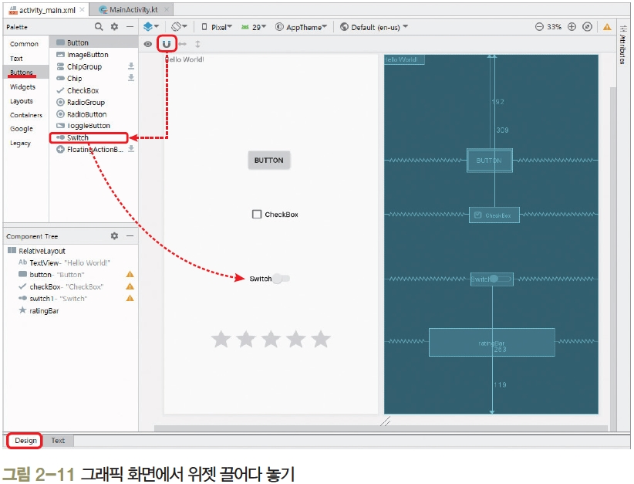
01 Hello Android 프로젝트
SECTION 01 처음 만드는 Hello Android 프로그램
(10) 다시 아래쪽의 [Design] 탭을 클릭한 후 [Enable Autoconnection to Parent] 아이콘을 클 릭하고 왼쪽의 위젯 중에서 몇 개를 오른쪽에 끌어다 놓음
오른쪽 위의 확대/축소 아이콘으로 화면 크기를 조절할 수 있음

Slide 13
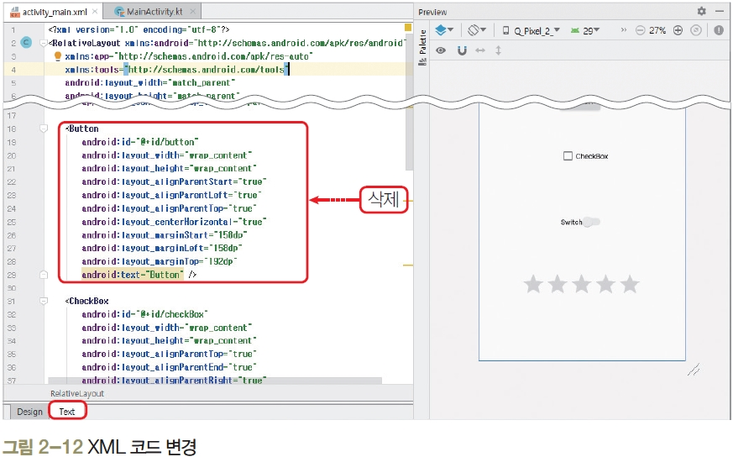
01 Hello Android 프로젝트
SECTION 01 처음 만드는 Hello Android 프로그램
(11) 왼쪽 아래의 [Text] 탭을 클릭하면 화면에 XML 코드가 표시됨
오른쪽의 [Preview] 탭을 클릭하면 미리보기가 나타나거나 사라짐
Button 코드를 삭제해 보기

Slide 14
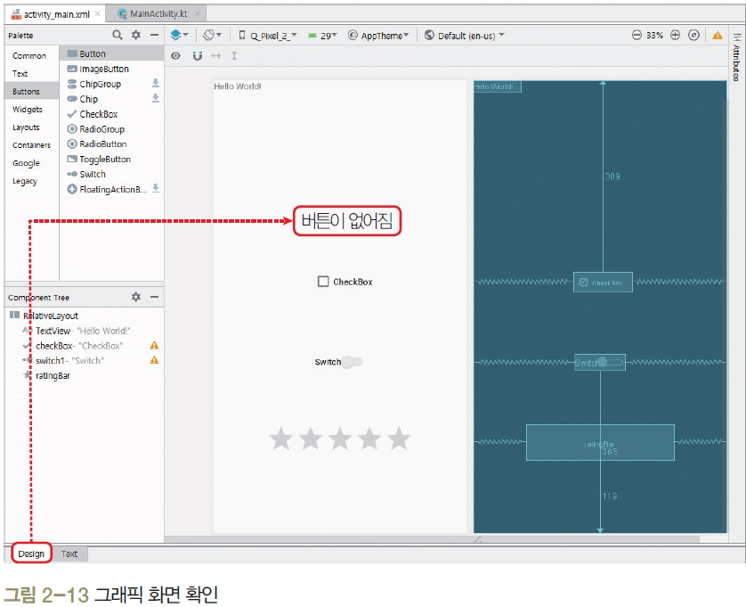
01 Hello Android 프로젝트
SECTION 01 처음 만드는 Hello Android 프로그램
(12) 다시 [Design] 탭을 클릭하면 방금 삭제한 코드(버튼)가 화면에서도 삭제된 것을 확인할 수 있음
Android Studio 왼쪽 상단의 저장 아이콘을 클릭하거나 메뉴의 [File]-[Save All]을 클릭하여 변경 사항을 저장함.

Slide 15
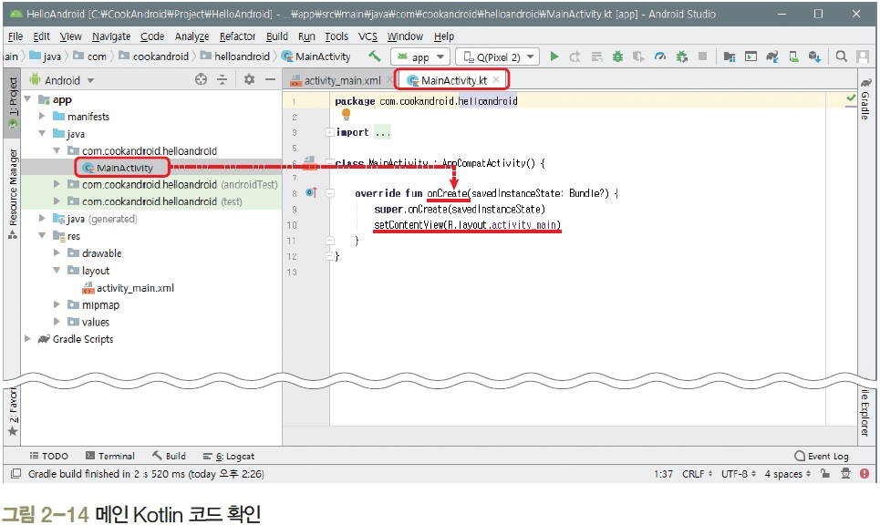
01 Hello Android 프로젝트
SECTION 01 처음 만드는 Hello Android 프로그램
3 Kotlin 코드 작성 및 수정
(13) 왼쪽 Project Tree에서 [java]-[com.cookandroid.helloandroid]-[MainActivity]를 더블클릭하거나 위쪽 [MainActivity.kt] 탭을 클릭함
오른쪽 창의 Kotlin 코드를 수정함

Slide 16
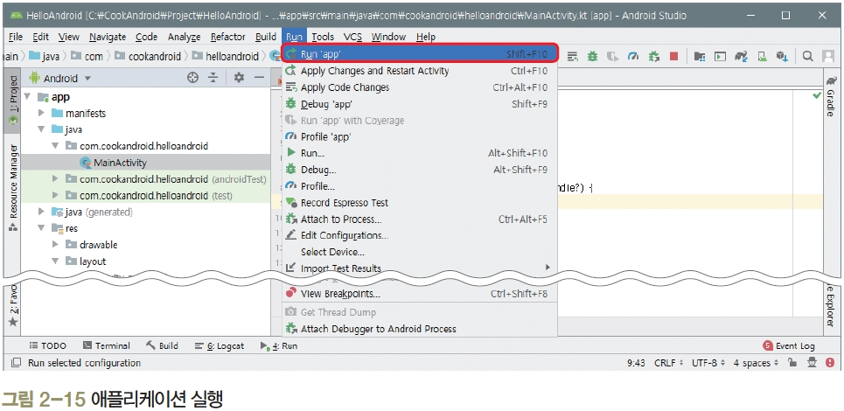
01 Hello Android 프로젝트
SECTION 01 처음 만드는 Hello Android 프로그램
4 프로젝트 실행 및 결과 확인
(14) 메뉴의 [Run]-[Run ‘app’]을 선택하거나 [Run ‘app’] 아이콘을 클릭함

Slide 17
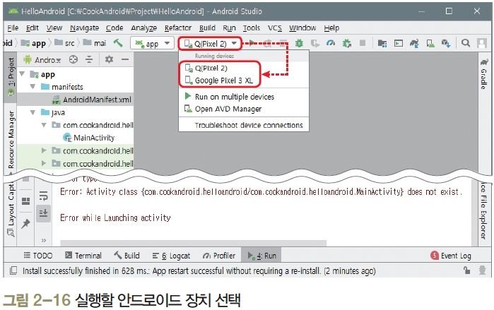
01 Hello Android 프로젝트
SECTION 01 처음 만드는 Hello Android 프로그램
(15) AVD가 여러 개이거나 스마트폰이 연결되어 있다면 먼저 작동할 장치를 상단 중앙의 툴바에서 선택할 수 있음

Slide 18
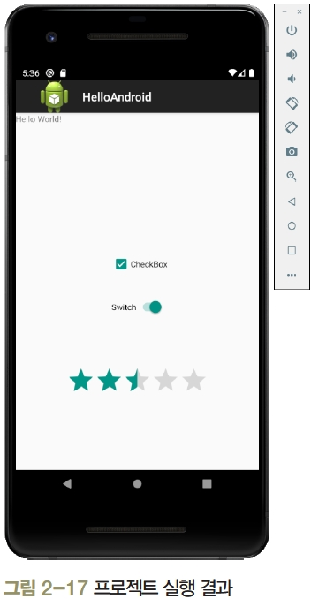
01 Hello Android 프로젝트
SECTION 01 처음 만드는 Hello Android 프로그램
(16) AVD가 부팅된 후 잠시 동안 기다리면 실행 결과 화면이 나타남
만약 오류가 발생하거나 원하는 결과가 안 나오면 [그림 2-2]의 ➋번이나 ➌번으로 돌아감

Slide 19
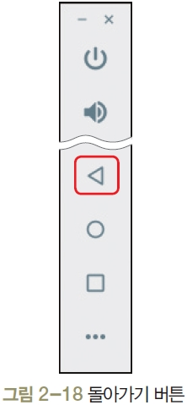
01 Hello Android 프로젝트
SECTION 01 처음 만드는 Hello Android 프로그램
5 안드로이드 애플리케이션 개발 완료
(17) 복잡한 애플리케이션 개발도 기본적으로는 이와 같은 방식으로 진행함
AVD의 초기화면으로 돌아가려면 오른쪽 키패드에서 돌아가기 버튼을 클릭하거나 AVD 아래의 맨 왼쪽 버튼(◀)을 클릭함

Slide 20
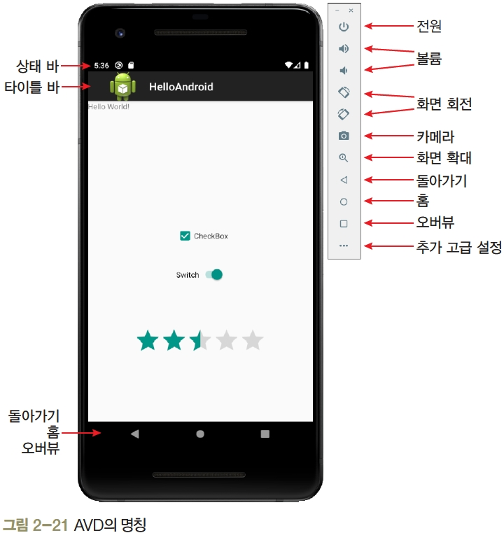
01 AVD의 명칭
SECTION 02 AVD의 명칭과 사용법
AVD의 기본적인 명칭

Slide 21
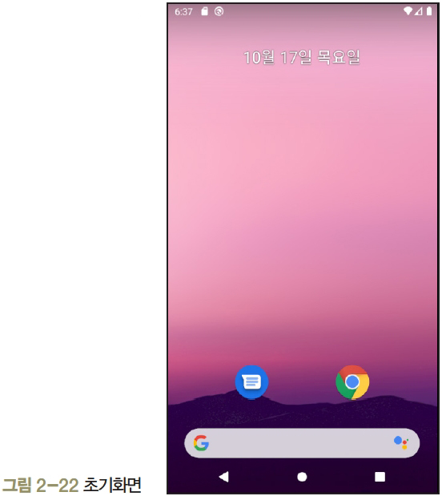
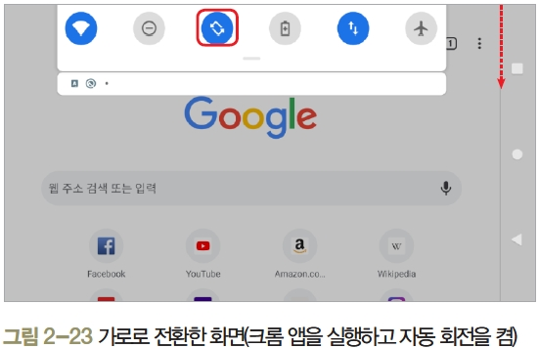
02 AVD 사용법
SECTION 02 AVD의 명칭과 사용법
<실습 2-2> AVD 사용법 알아보기
화면 전환
(1) AVD를 초기화면 상태로 둠
초기화면이 아니라면 홈 버튼을 누름
(2) AVD의 화면을 가로로 바꾸려면 <ctrl> +<←> 또는 <ctrl>+<→>를 누름
(3) 다시 <ctrl> +<←> 또는 <ctrl>+<→>를 눌러서 세로로 돌려놓음

Slide 22
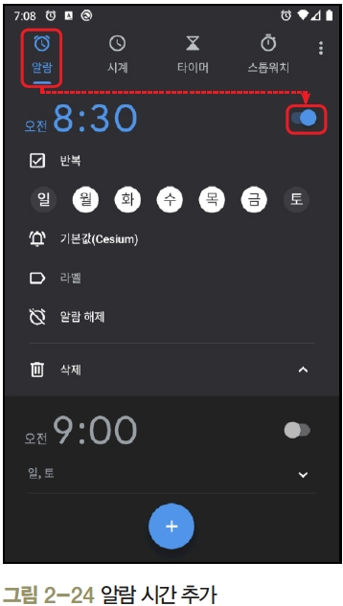
02 AVD 사용법
SECTION 02 AVD의 명칭과 사용법
알람 추가
(4) 초기화면을 위쪽으로 스와이프하여 [애플리케이션] 화면에서 시계 버튼을 클릭함
(5) 알람을 추가할 수 있는 화면이 나옴
(6) 아래쪽의 (+) 버튼을 클릭하여 알람 시간을 추가할 수 있음

Slide 23
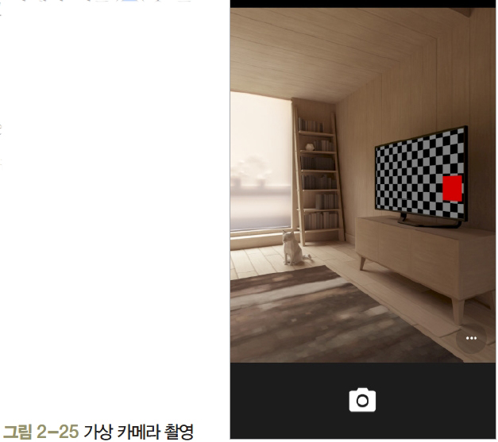
02 AVD 사용법
SECTION 02 AVD의 명칭과 사용법
카메라와 갤러리
(8) 초기화면을 위쪽으로 스와이프하고 카메라 버튼을 클릭하여 메시지 창이 나오면 <항상 허용>을 클릭함
[Entering Camera Mode] 메시지 창이 나오면 <GOT IT>을 클릭함
실제 카메라는 없지만 가상의 카메라 화면이 나옴
셔터 버튼을 클릭하면 가상 화면이 촬영됨

Slide 24
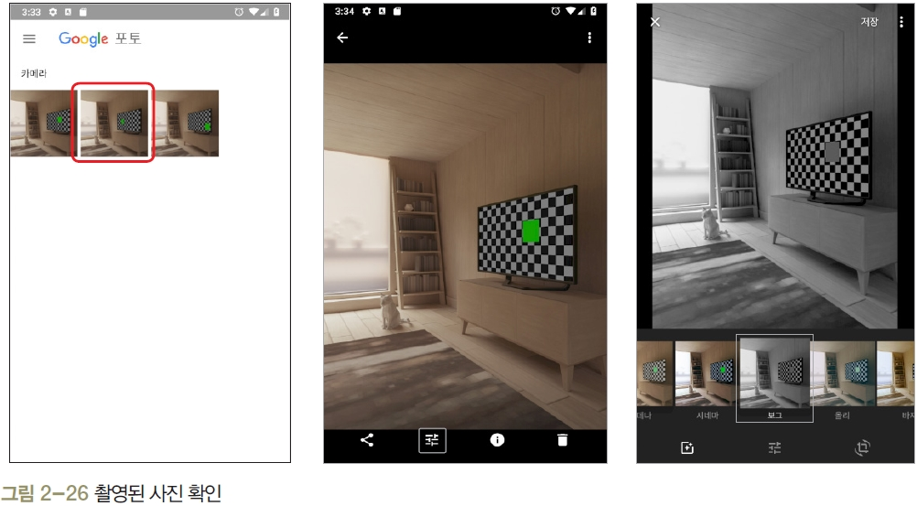
02 AVD 사용법
SECTION 02 AVD의 명칭과 사용법
(10) 초기화면을 위쪽으로 스와이프하고 [포토]를 클릭하면 백업과 관련된 내용이 나옴
사진 편집/변경 및 삭제, 공유 등의 작업이 가능함.

Slide 25
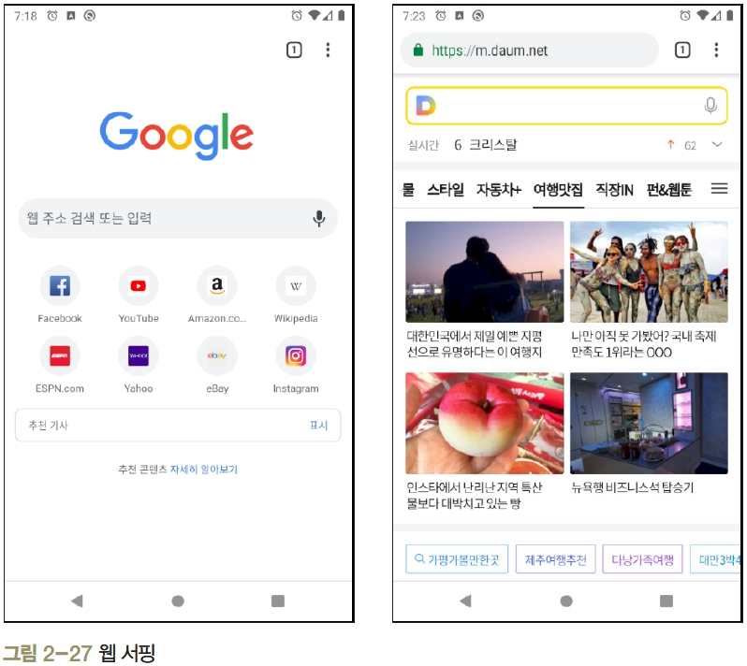
02 AVD 사용법
SECTION 02 AVD의 명칭과 사용법
웹브라우저
(12) 크롬 버튼을 클릭함
(13) 처음에는 구글 사이트에 접속됨. ‘웹 주소 검색 또는 입력’ 부분에 주소(예: m.daum.net)를 입력하고 <Enter>를 누르면 해당 페이지로 이동함
나머지는 일반 웹 브라우저와 동일함

Slide 26
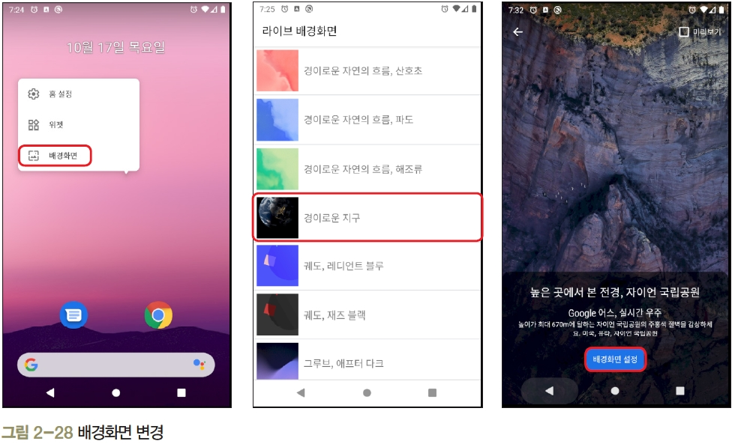
02 AVD 사용법
SECTION 02 AVD의 명칭과 사용법
배경화면 변경
(15) 바탕화면을 몇 초 동안 누른 후 [배경화면]을 선택하면 제공되는 다양한 그림 중에서 고를 수 있음

Slide 27
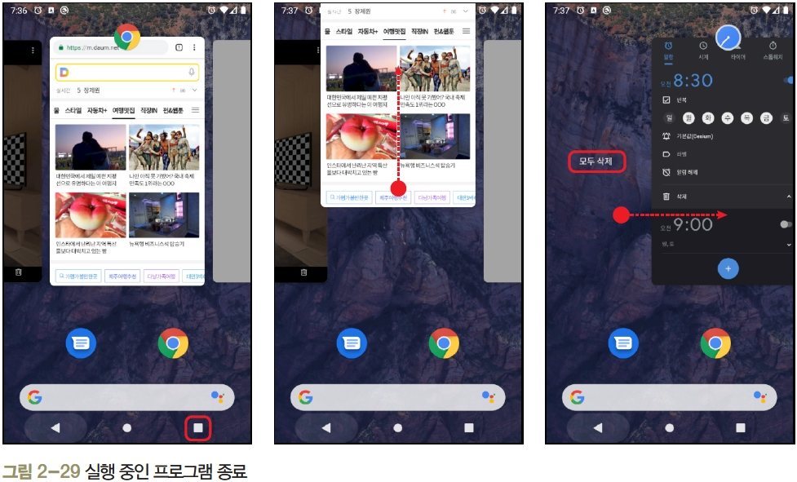
02 AVD 사용법
SECTION 02 AVD의 명칭과 사용법
오버뷰 버튼
(16) 안드로이드는 앱을 실행하다가 돌아가기 버튼이나 홈 버튼을 클릭하면 화면에서 사라짐
사라진 앱은 종료된 것이 아니라 화면의 뒤쪽에 숨어있음
오버뷰 버튼: 실행 중인 전체 앱을 보여주고 앱을 화면 앞으로 가져오거나 종료하는 기능을 수행함

Slide 28
02 AVD 사용법
SECTION 02 AVD의 명칭과 사용법
(17) 각각의 앱을 위로 스와이프하면 앱이 종료됨
(18) 앱을 클릭하면 해당 앱이 화면 앞으로 나와서 실행됨
(19) 맨 왼쪽으로 스와이프하여 <모두 제거>를 클릭하면 모든 앱이 종료됨

Slide 29
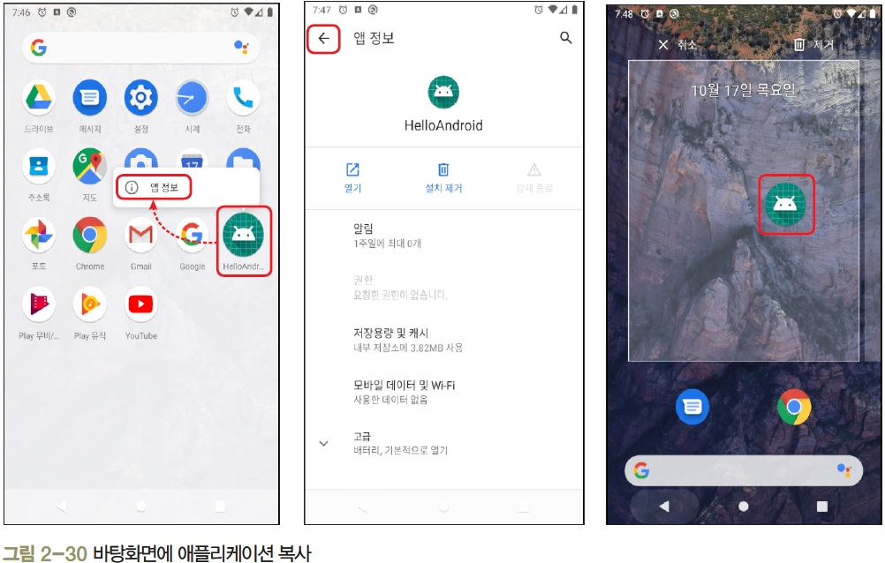
02 AVD 사용법
SECTION 02 AVD의 명칭과 사용법
바탕화면에 애플리케이션 복사
(20) 초기화면을 위쪽으로 스와이프하여 앞서 작성한 HelloAndroid 아이콘을 몇 초 동안 누르면 <앱 정보>가 나옴
다시 몇 초 동안 누르고 위로 움직이면 바탕화면으로 복사되며, 바탕화면의 원하는 위치에 놓을 수 있음

Slide 30
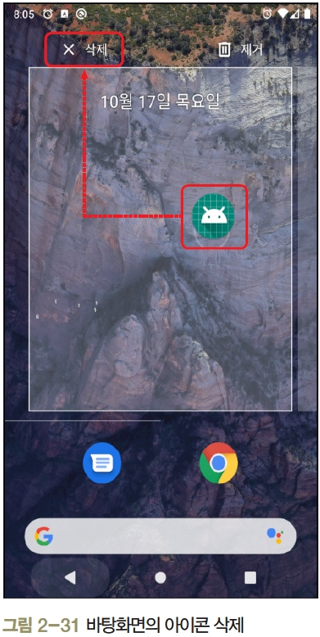
02 AVD 사용법
SECTION 02 AVD의 명칭과 사용법
(21) 바탕화면에 복사한 아이콘을 삭제하려면 아이콘을 몇 초 동안 누른 후 상단의 <삭제>로 가져다 놓음
이때 애플리케이션 자체가 삭제되는 것이 아니라 아이콘만 삭제됨
아이콘을 <제거>로 가져다 놓으면 애플리케이션 자체가 AVD에서 완전히 제거됨

Slide 31
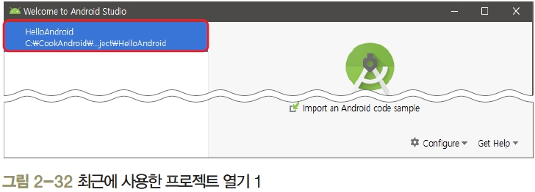
01 Android Studio 프로젝트 관리
SECTION 03 완전한 기능의 안드로이드 애플리케이션 작성
<실습 2-3> 안드로이드 프로젝트 관리하기
프로젝트 닫기와 열기
(1) 왼쪽의 Recent Project에 지금까지 작업한 프로젝트가 보임
프로젝트 이름 바로 아래에서는 작은 글씨로 프로젝트가 저장된 폴더도 확인할 수 있음
프로젝트 이름을 클릭하면 프로젝트가 열리고 작업을 진행할 수 있음

Slide 32
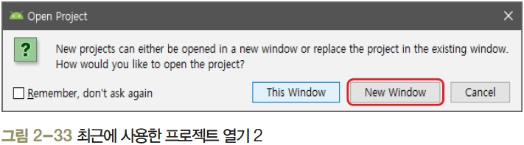
01 Android Studio 프로젝트 관리
SECTION 03 완전한 기능의 안드로이드 애플리케이션 작성
(2) 여러 개의 프로젝트를 열고 작업하려면 Android Studio 메뉴의 [Open]을 클릭하고 열고자 하는 프로젝트 폴더를 선택함
<New Window>를 클릭하면 새로운 창이 열려서 여러 개의 프로젝트를 동시에 작업할 수 있음
(3) Android Studio 메뉴의 [File]-[Close Project]를 선택하여 열린 창을 모두 닫음

Slide 33
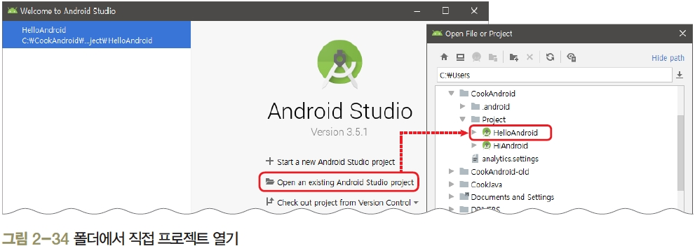
01 Android Studio 프로젝트 관리
SECTION 03 완전한 기능의 안드로이드 애플리케이션 작성
(4) 폴더를 검색하여 프로젝트를 열기
Android Studio 초기화면에서 [Open an existing Android Studio project]를 클릭하고 프로젝트가 저장된 폴더를 지정함

Slide 34
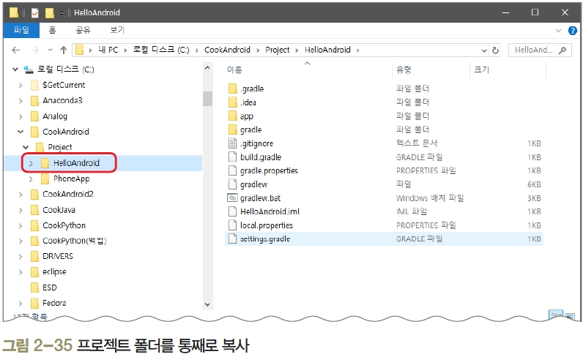
01 Android Studio 프로젝트 관리
SECTION 03 완전한 기능의 안드로이드 애플리케이션 작성
Android Studio 프로젝트 내보내기/가져오기
(5) Android Studio 프로젝트는 내보내기 기능이 따로 없음
프로젝트가 생성된 폴더를 통째로 복사하거나 압축하여 다른 사람에게 또는 컴퓨터로 보내야 함
(6) Android Studio 프로젝트는 가져오기 기능 또한 따로 없으므로 복사해 온 프로젝트를 (4)번처럼 열어서 사용함

Slide 35
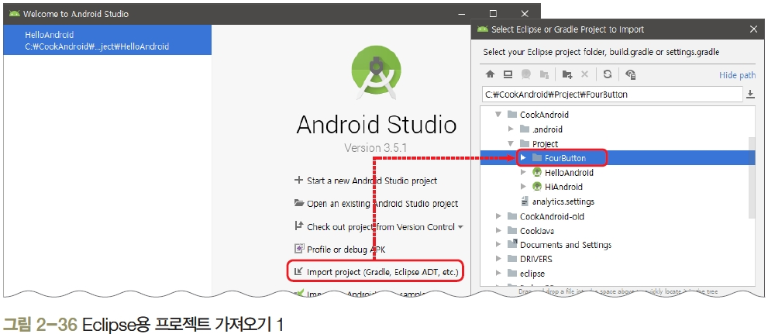
01 Android Studio 프로젝트 관리
SECTION 03 완전한 기능의 안드로이드 애플리케이션 작성
Eclipse용 프로젝트 가져오기
(7) Eclipse에서 작성된 프로젝트를 가져올 수 있음
Android Studio 초기화면의 [Import project (Gradle, Eclipse ADT, etc.)]를 선택하고 Eclipse에서 작성된 프로젝트 폴더를 선택함

Slide 36
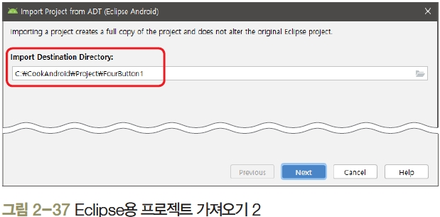
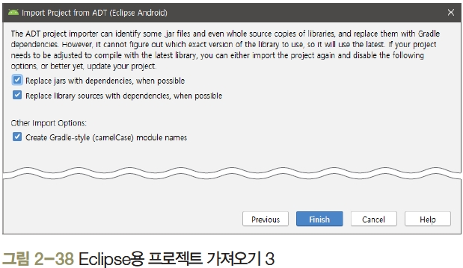
01 Android Studio 프로젝트 관리
SECTION 03 완전한 기능의 안드로이드 애플리케이션 작성
(8) 가져올 폴더를 지정하고 <Next>를 클릭함
(9) 프로젝트를 변환하는 옵션
모두 체크된 상태에서 <Finish>를 클릭함

Slide 37
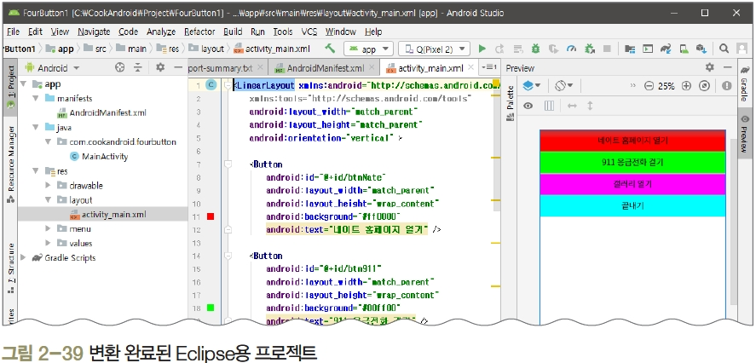
01 Android Studio 프로젝트 관리
SECTION 03 완전한 기능의 안드로이드 애플리케이션 작성
(10) 변환이 완료된 Eclipse 프로젝트는 Android Studio에서 생성한 프로젝트와 같은 방법으로 사용하면 됨

Slide 38
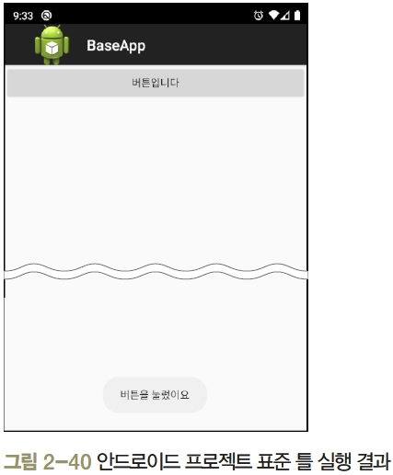
02 안드로이드 프로젝트의 표준 틀
SECTION 03 완전한 기능의 안드로이드 애플리케이션 작성
이번 프로젝트를 통해 다음 내용을 파악할 수 있음
Android Project 사용법과 자동 완성 기능
화면 구성을 위한 XML 파일의 문법
Kotlin 코드 코딩 방법
activity_main.xml 파일에 포함된 위젯의 접근 방법
위젯의 이벤트 발생 시 작동하는 코드 작성법
R.java의 내용

Slide 39
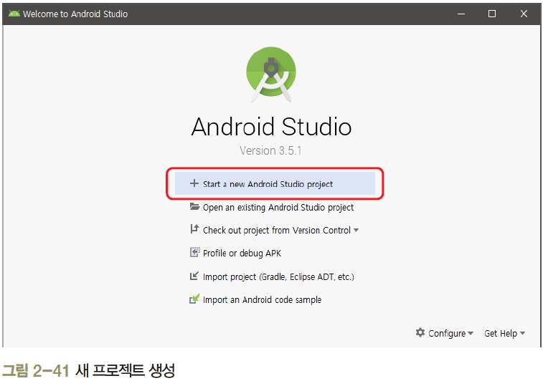
02 안드로이드 프로젝트의 표준 틀
SECTION 03 완전한 기능의 안드로이드 애플리케이션 작성
<실습 2-4> 기본적인 애플리케이션 작성하기
1 안드로이드 프로젝트 생성
(1) Android Studio 메뉴의 [File]-[New Project]를 선택
또는 Android Studio 초기화면의 [Start a new Android Studio project] 클릭

Slide 40
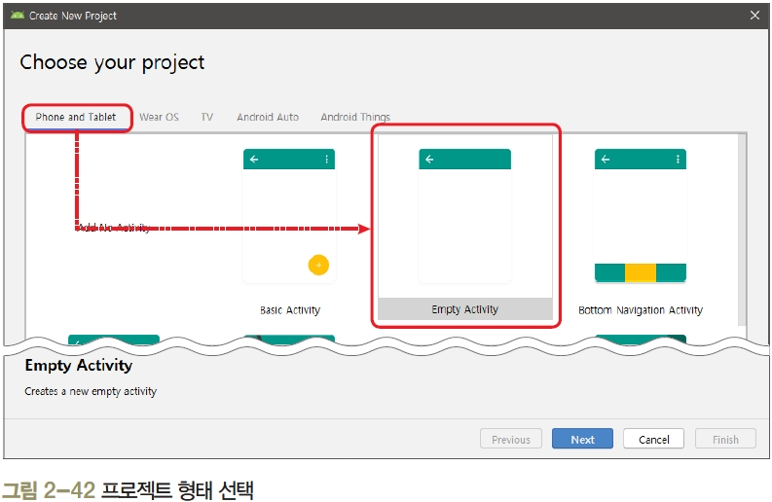
02 안드로이드 프로젝트의 표준 틀
SECTION 03 완전한 기능의 안드로이드 애플리케이션 작성
(2) [Choose your project]에서 [Phone and Tablet]을 클릭하고 ‘Empty Activity’를 선택함
‘Empty Activity’ 외에도 다양한 형태의 기본 틀을 지정할 수 있음

Slide 41
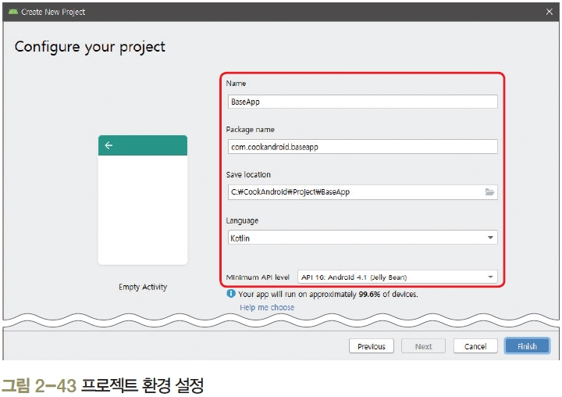
02 안드로이드 프로젝트의 표준 틀
SECTION 03 완전한 기능의 안드로이드 애플리케이션 작성
(3) [Configure your project]에서 프로젝트에 대한 정보를 입력하거나 선택함
Name: BaseApp → 프로젝트 및 응용 프로그램 이름이며 대문자로 시작하는 것이 좋음
Package name: com.cookandroid.baseapp → 도메인 이름(cookandroid.com)과 애플리케이션 이름을 이어서 만듦
Save location: C:\CookAndroid\Project\BaseApp → 프로젝트가 저장될 폴더를 지정함(한글 폴더명은 불가)
Language: Kotlin → 사용할 프로그래밍 언어는 Kotlin임
Minimum API level: API 16: Android 4.1 (Jelly Bean) → 이 앱이 작동하는 최하 버전을 선택함
다른 프로젝트를 새로 생성할 때 기존의 정보를 변경하지 말고 Name만 입력해도 나머지는 자동으로 지정됨

Slide 42
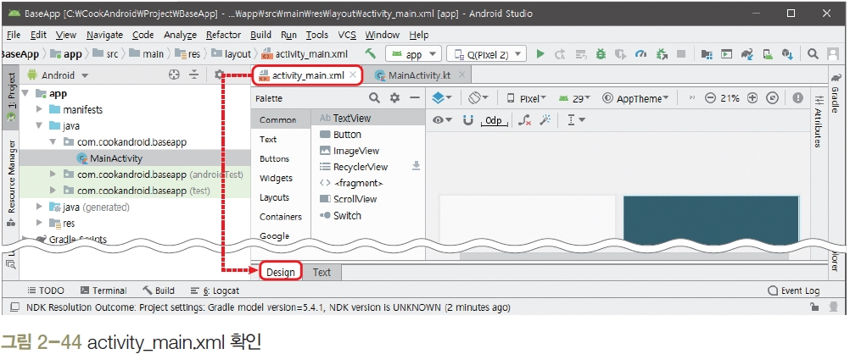
02 안드로이드 프로젝트의 표준 틀
SECTION 03 완전한 기능의 안드로이드 애플리케이션 작성
화면 디자인 및 편집
(4) Project Tree에서 [java]-[com.cookandroid.baseapp]-[MainActivity]가 기본적으로 열려 있음
위쪽의 [activity_main.xml]을 클릭하고 아래쪽의 [Design] 탭을 클릭하면 초기화면이 보임

Slide 43
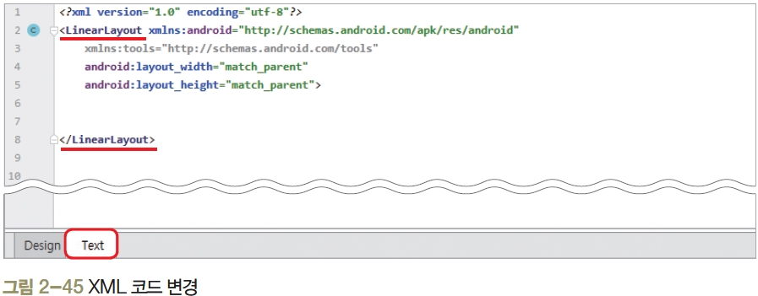
02 안드로이드 프로젝트의 표준 틀
SECTION 03 완전한 기능의 안드로이드 애플리케이션 작성
(5) 화면 아래쪽의 [Text] 탭을 클릭하여 XML 코드를 확인함
<androidx.constraintlayout.widget.ConstraintLayout…> </androidx.constraintlayout.widget.ConstraintLayout>을 <LinearLayout…></Linear Layout>으로 변경
LinearLayout에는 필요 없는 xmlns:app, tools:context 속성을 삭제
앞으로 프로젝트는 대부분 기본 레이아웃을 LinearLayout으로 사용함
<TextView…/> 부분을 지우기

Slide 44
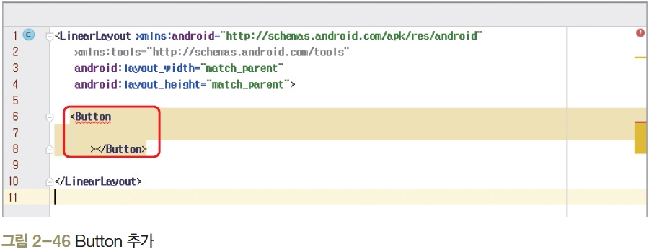
02 안드로이드 프로젝트의 표준 틀
SECTION 03 완전한 기능의 안드로이드 애플리케이션 작성
(6) <LinearLayout>과 </LinearLayout> 사이에 버튼을 추가함
<Button>을 입력하면 자동으로 </Button>이 붙음
버튼의 시작과 끝을 나타냄

Slide 45
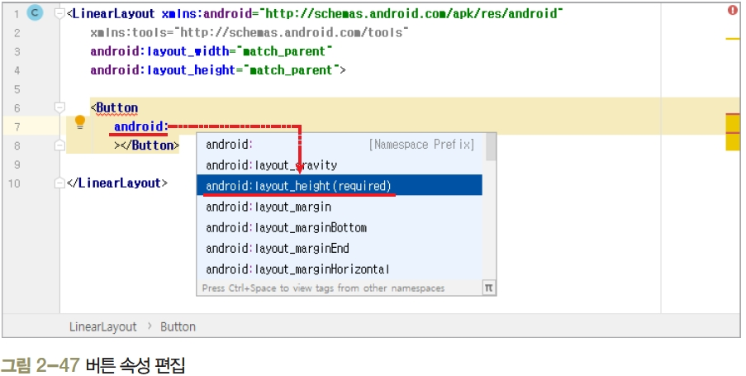
02 안드로이드 프로젝트의 표준 틀
SECTION 03 완전한 기능의 안드로이드 애플리케이션 작성
(7) ‘android:’을 입력하면 자동으로 여러 개를 선택할 수 있는 목록이 나옴
‘layout_height’를 더블 클릭해서 선택함

Slide 46
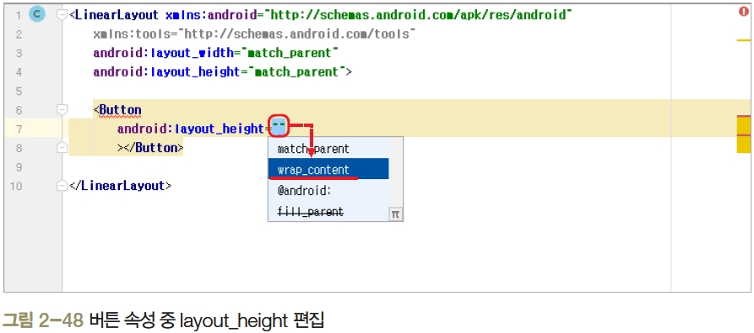
02 안드로이드 프로젝트의 표준 틀
SECTION 03 완전한 기능의 안드로이드 애플리케이션 작성
(8) android:layout_height=“”가 자동 완성됨
‘wrap_content’를 선택하고 <Enter>를 누르면 글자가 자동 입력됨

Slide 47
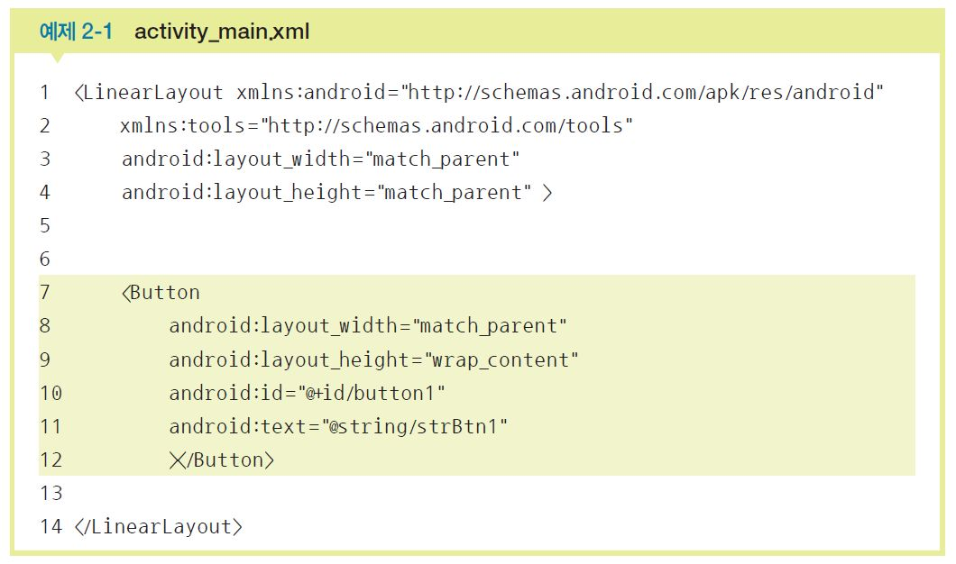
02 안드로이드 프로젝트의 표준 틀
SECTION 03 완전한 기능의 안드로이드 애플리케이션 작성
(9) 같은 방식으로 나머지 코드를 입력하고 저장함
최종 코드는 [예제 2-1]과 같으며, 저장하면 11행에서 오류가 나타남

Slide 48
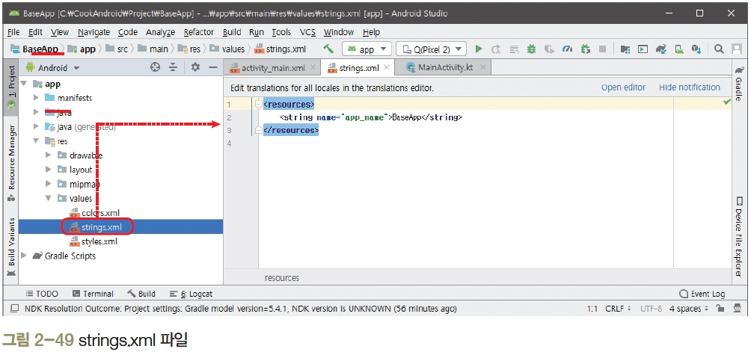
02 안드로이드 프로젝트의 표준 틀
SECTION 03 완전한 기능의 안드로이드 애플리케이션 작성
(10) 11행의 오류는 strings.xml에 strBtn1이 아직 들어 있지 않기 때문
오류를 해결하기 위해 Project Tree의 [app]-[res]-[values][strings.xml]을 더블 클릭하여 xml 코드를 확인함.

Slide 49
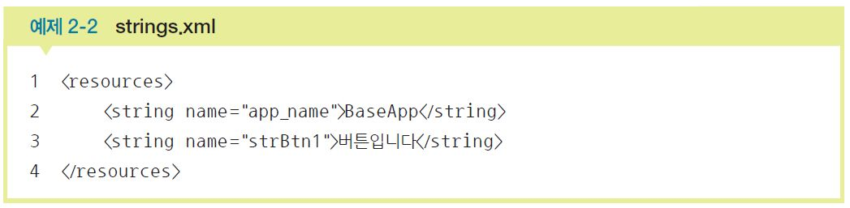
02 안드로이드 프로젝트의 표준 틀
SECTION 03 완전한 기능의 안드로이드 애플리케이션 작성
(11) activity_main.xml의 11행과 관련된 strBtn1 문자열을 추가한 후 저장하면 빨간색 오류가 사라짐

Slide 50
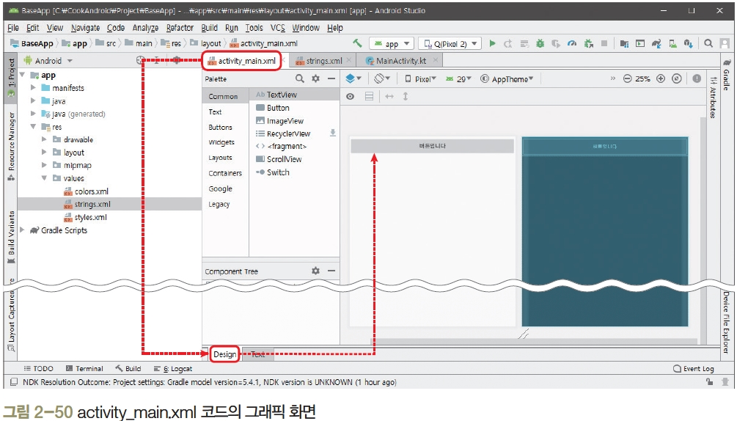
02 안드로이드 프로젝트의 표준 틀
SECTION 03 완전한 기능의 안드로이드 애플리케이션 작성
(12) 다시 activity_main.xml에서 아래쪽의 [Design] 탭을 클릭하여 그래픽 화면으로 보면 버튼이 1개 추가된 것을 확인할 수 있음

Slide 51

02 안드로이드 프로젝트의 표준 틀
SECTION 03 완전한 기능의 안드로이드 애플리케이션 작성
(13) Android Studio 메뉴의 [Run]-[Run ‘app’]을 선택하거나 [Run ‘app’] 아이콘을 클릭하여 프로젝트를 실행함
(14) 버튼을 터치하면 아무 일도 일어나지 않음
버튼의 모양을 만들었을 뿐, 작동을 위한 코딩은 하지 않았기 때문

Slide 52


02 안드로이드 프로젝트의 표준 틀
SECTION 03 완전한 기능의 안드로이드 애플리케이션 작성
Kotlin 코드 작성 및 수정
(15) Project Tree의 [java]-[패키지 이름]-[MainActivity]를 더블 클릭하면 Kotlin 코드가 열림
(16) 기본적인 코드의 구성은 다음 그림과 같음(행 번호 다를 수 있음)

Slide 53

02 안드로이드 프로젝트의 표준 틀
SECTION 03 완전한 기능의 안드로이드 애플리케이션 작성
(17) 3행의 import 앞에 있는 작은 ‘+’ 아이콘을 클릭하면 행이 확장됨
<Ctrl>+<Alt>+<O>를 누르면 불필요하게 임포트된 문장이 제거됨

Slide 54

02 안드로이드 프로젝트의 표준 틀
SECTION 03 완전한 기능의 안드로이드 애플리케이션 작성
(18) Kotlin 코드에서 activity_main.xml의 버튼(Button)에 대해 접근해야 하므로 버튼에 대한 멤버변수를 하나 만들기
override fun onCreate( )메소드 바로 위
Button 글자가 빨간색으로 표시되고 [MainActivity.kt] 탭에 빨간 줄이 생김
Button 과 관련된 클래스나 인터페이스가 임포트되지 않았기 때문

Slide 55

02 안드로이드 프로젝트의 표준 틀
SECTION 03 완전한 기능의 안드로이드 애플리케이션 작성
(19) <Alt>+<Enter>를 누르면 Button과 관련된 클래스가 자동으로 import 문에 추가됨
만약 3행의 import 앞 에 ‘+’ 기호가 있으면 클릭하여 확인할 수 있음

Slide 56

02 안드로이드 프로젝트의 표준 틀
SECTION 03 완전한 기능의 안드로이드 애플리케이션 작성
(20) activity_main.xml 파일에서 만든 버튼 객체에 접근하기
findViewById( ) 메소드를 사용
setContentView() 메소드 바로 아래에 다음 코드를 추가
(21) button1을 클릭하면 작동하는 이벤트 메소드를 정의
‘button1.setoncl’까지만 입력하면 팝업 창이 나타남
두 번째의 setOnClickListener {...}를 선택함

Slide 57


02 안드로이드 프로젝트의 표준 틀
SECTION 03 완전한 기능의 안드로이드 애플리케이션 작성
(22) setOnClickListener{ }가 자동 완성됨
(23) 버튼을 클릭했을 때 작동할 내용을 setOnClickListener 뒤의 { } 안에 작성

Slide 58

02 안드로이드 프로젝트의 표준 틀
SECTION 03 완전한 기능의 안드로이드 애플리케이션 작성
(23) 버튼을 클릭했을 때 화면에 메시지가 잠깐 나오는 코드를 [예제 2-3]의 16~19행에 추가함

Slide 59

02 안드로이드 프로젝트의 표준 틀
SECTION 03 완전한 기능의 안드로이드 애플리케이션 작성
프로젝트 실행 및 결과 확인
(25) Android Studio 메뉴의 [File]-[Save All]을 선택하여 현재까지의 내용을 모두 저장함
Android Studio 메뉴의 [Run]-[Run ‘app’]을 선택하거나 [Run ‘app’] 아이콘을 클릭하여 프로젝트를 실행하고 버튼을 클릭해 봄

Slide 60


02 안드로이드 프로젝트의 표준 틀
SECTION 03 완전한 기능의 안드로이드 애플리케이션 작성
위젯에 이벤트를 작동하기 위한 동작 순서 요약&응용

Slide 61

02 안드로이드 프로젝트의 표준 틀
SECTION 03 완전한 기능의 안드로이드 애플리케이션 작성

Slide 62

01 BaseApp 프로젝트의 구성
SECTION 04 안드로이드 프로젝트의 구성
앞에서 만든 BaseApp 프로젝트의 구성

Slide 63
02 프로젝트에서 사용되는 폴더와 파일의 용도
SECTION 04 안드로이드 프로젝트의 구성
프로그래머가 직접 변경하는 폴더와 파일
java 폴더
하위에 패키지명의 폴더가 있는데, 이는 안드로이드 프로젝트를 생성할 때 입력한 패키지 이름과 동일한 것임([그림 2-43] 참조)
패키지 이름 아래에 MainActivity.kt로 메인 Kotlin 소스가 들어 있음
실제로 프로그래머가 가장 많이 수정할 소스 파일이며, 주로 액티비티(화면, activity_main.xml)에서 어떤 일을 할지를 프로그래밍하게 됨
java (generated) 폴더
Android Studio 3.2부터 제공되는 폴더이며 시스템 내부적으로 사용되므로 특별히 신경 쓰지 않아도 됨

Slide 64
02 프로젝트에서 사용되는 폴더와 파일의 용도
SECTION 04 안드로이드 프로젝트의 구성
프로그래머가 직접 변경하는 폴더와 파일
res 폴더
앱 개발에 사용되는 이미지, 레이아웃, 문자열 등이 들어가는 폴더
drawable 폴더
이미지 파일을 넣음
mipmap 폴더
디자인 화면이나 앱이 설치된 후에 보이는 런처 아이콘을 넣음
xxxhdpi, xxhdpi, xhdpi : 초고해상도 런처 아이콘 파일을 넣음
hdpi : 고해상도 런처 아이콘 파일을 넣음
mdpi : 중해상도 런처 아이콘 파일을 넣음
layout 폴더
액티비티(화면)를 구성하는 XML 파일을 넣음
기본적으로 activity_ main.xml이 초기화면으로 지정되어 있음. 추가로 화면이 필요하면 이곳에 XML 형태로 생성함.
values 폴더에는 문자열을 저장하는 strings.xml, 색상표를 저장하는 colors.xml, 스타일을 저장하는 styles.xml 등이 들어 있음.

Slide 65
02 프로젝트에서 사용되는 폴더와 파일의 용도
SECTION 04 안드로이드 프로젝트의 구성
프로그래머가 직접 변경하는 폴더와 파일
res 폴더
values 폴더
strings.xml : 문자열을 저장
colors.xml : 색상표를 저장
styles.xml : 스타일을 저장
menu 폴더
메뉴 XML 파일을 저장하는데, 필요시 생성해서 사용
anim 폴더
애니메이션을 저장
XML 폴더
XML 파일을 저장

Slide 66
02 프로젝트에서 사용되는 폴더와 파일의 용도
SECTION 04 안드로이드 프로젝트의 구성
프로그래머가 직접 변경하는 폴더와 파일
res (generated) 폴더
Android Studio 3.5부터 제공되는 폴더이며 내부적으로 사용되므로 신경 쓰지 않아도 됨
manifests 폴더
AndroidManifest.xml 파일이 들어 있음
앱의 여러 가지 정보를 담고 있는 중요한 파일
‘매니페스트 파일’이라고 읽으며, 필요에 따라 수정하거나 변경함

Slide 67
02 프로젝트에서 사용되는 폴더와 파일의 용도
SECTION 04 안드로이드 프로젝트의 구성
프로그래머가 직접 변경하는 폴더와 파일
Gradle Scripts 폴더
Gradle 빌드 시스템과 관련된 파일이 들어 있음
주요한 3개 파일
build.gradle (Module: app) : 빌드 스크립트 핵심 파일로 컴파일 버전, 실행되는 최하 버전, 컴파일 라이브러리 등을 등록함
local.properties : 컴파일되는 SDK의 경로가 들어 있음
gradle.properties : JVM 관련 메모리가 설정되어 있음

